Slide 1
JAPON EKONOMİSİ VE TOPLUMSAL KALKINMA
1960-1969 Yılları Arasında Japonya’sında Toplumsal Değişimin Popüler Müziğe Yansımaları
ALİ EMRE AZGIN
ÖZKAN UÇAR

Slide 2
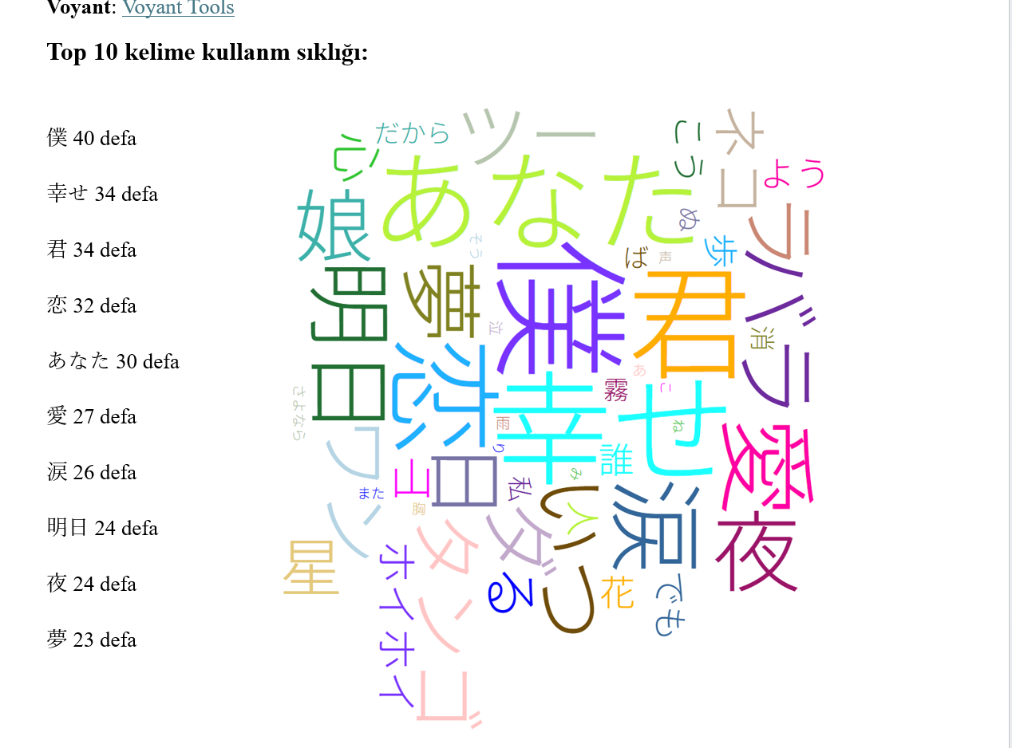

Slide 3
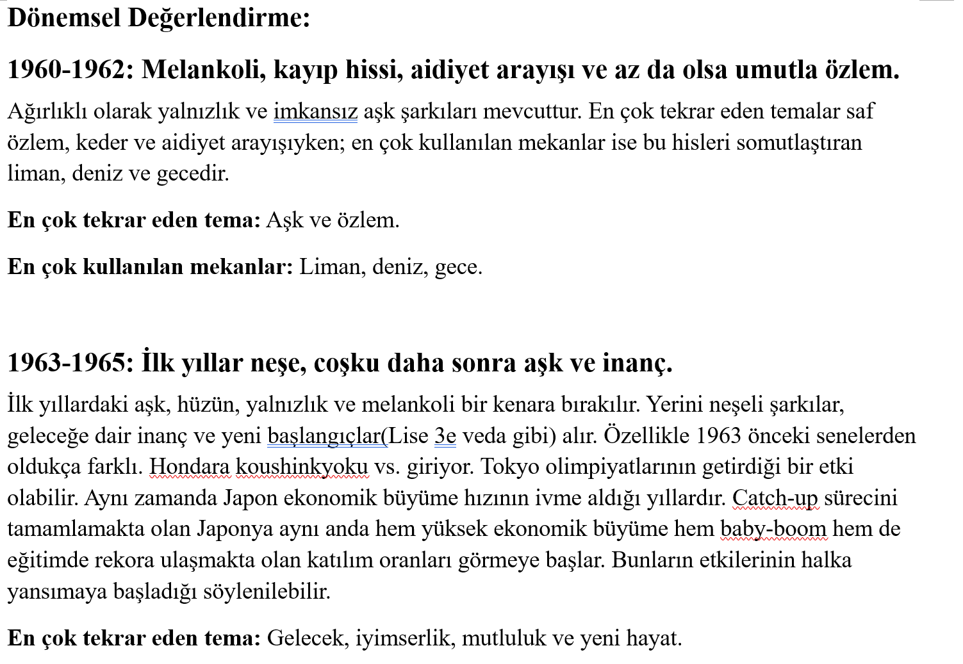

Slide 4
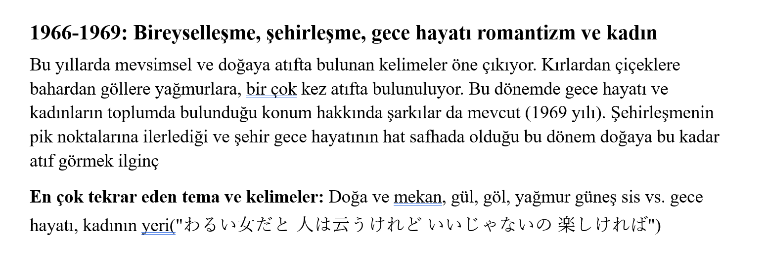

Slide 5
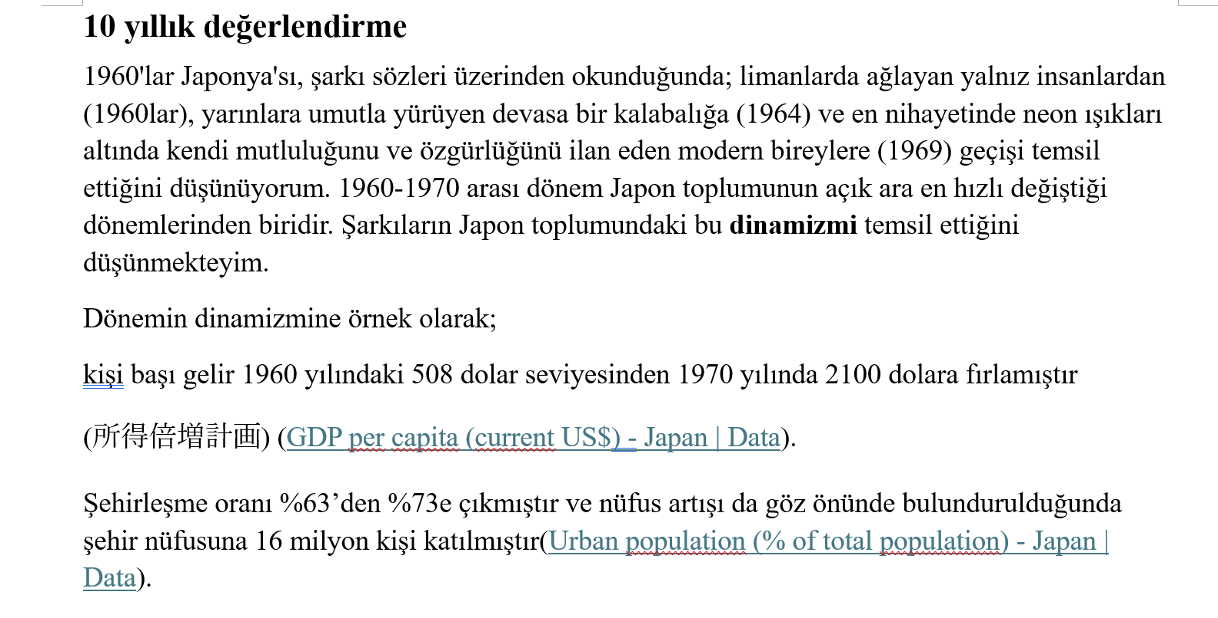

Slide 6
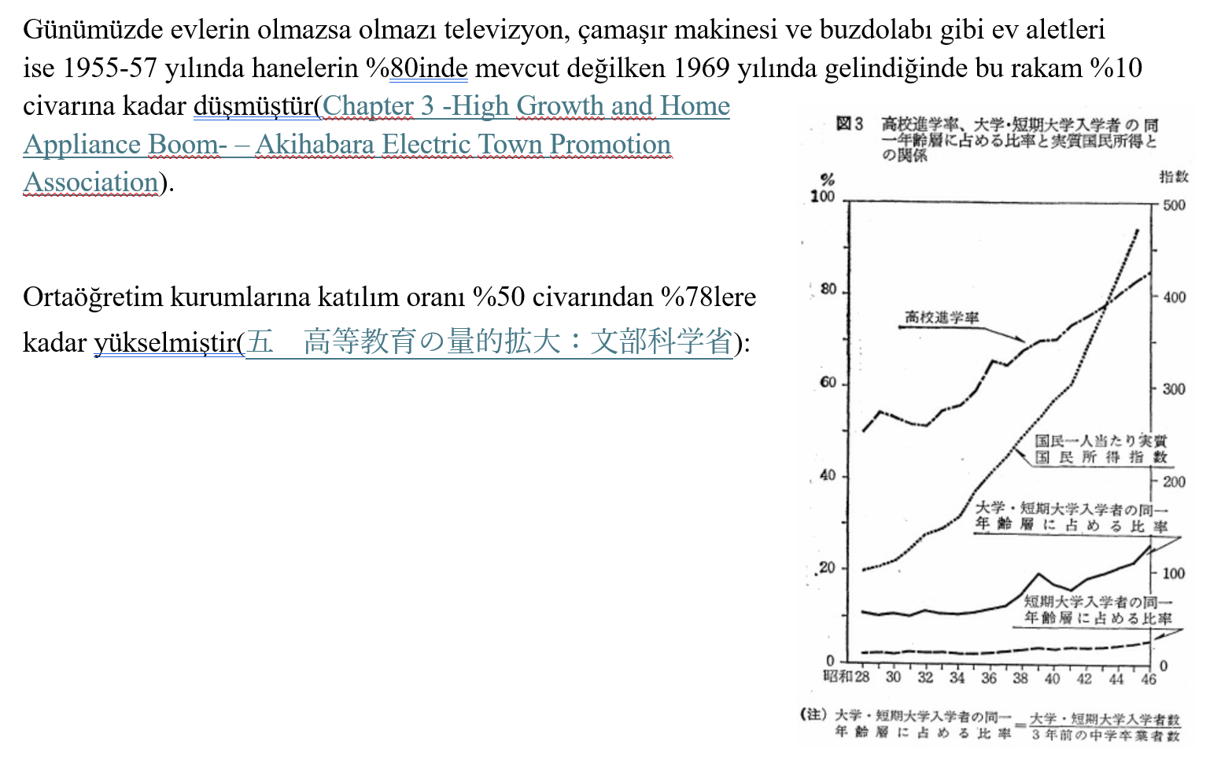

Slide 7
1960 YILININ EN ÇOK DİNLENİLEN ŞARKILARI
  ズンドコ節 小林旭
  霧笛が俺を呼んでいる 赤木圭一郎
  誰よりも君を愛す 松尾和子＆和田弘とマヒナスターズ
  アカシアの雨が止む時 西田佐知子
  あれが岬の灯だ 橋幸夫
  ZUNDOKO HAVASI
  SİS DÜDÜĞÜ BENİ ÇAĞIRIYOR
  SENİ HERKESTEN ÇOK SEVİYORUM
  AKASYA YAĞMURU DİNDİĞİNDE
  İŞTE O, BURNUN IŞIĞI

Slide 8

1960: Melankoli, Sokaklar ve Kayıpların Ardından
  ズンドコ節 (Zundoko Bushi): Geleneksel ritimlerle harmanlanmış bir halk şarkısı formatında olmasına rağmen, yalnız bir adamın sokaklardaki aylaklığını, kalbindeki aşk acısını ve gece hayatının hüznünü anlatır. Ritim neşeli görünse de sözlerdeki yalnızlık teması ağırdır.
  霧笛が俺を呼んでいる (Muteki ga Ore o Yonde Iru): Tipik bir liman (minato) şarkısıdır. Denize, sisli limanlara ve geride bırakılan aşklara duyulan melankoliyi işler. Sis düdüğü, burada hem bir çağrı hem de geçmişin yasını tutan bir semboldür.
  誰よりも君を愛す (Dare Yori mo Kimi o Aisu): Tutkulu ama bir o kadar da çaresiz bir aşkın ilanıdır. Sevmenin getirdiği kaçınılmaz acıyı ve ayrılık ihtimalini kabullenen, kaderci bir romantizm barındırır.
  アカシアの雨が止む時 (Akashia no Ame ga Yamu Toki): Ölüm arzusu ve derin bir umutsuzlukla dolu, son derece melankolik bir eserdir. Tarihsel bir dipnot olarak; bu şarkı 1960'taki devasa Anpo (ABD-Japonya Güvenlik Antlaşması) protestoları sırasında öğrenci hareketlerinin ve o dönemin hayal kırıklığına uğramış gençliğinin adeta gayriresmi marşı haline gelmiştir.

Slide 9
Voyant Tools

Slide 10
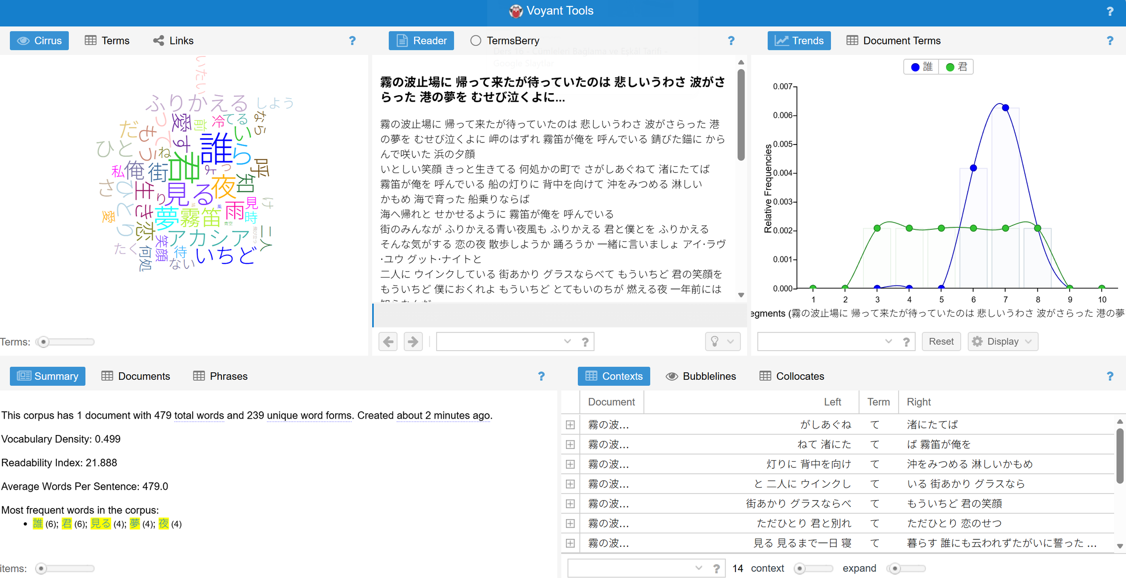

Slide 11
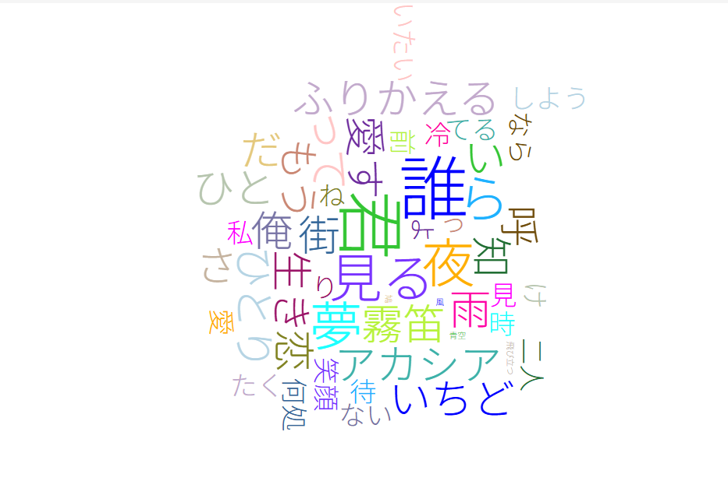

Slide 12
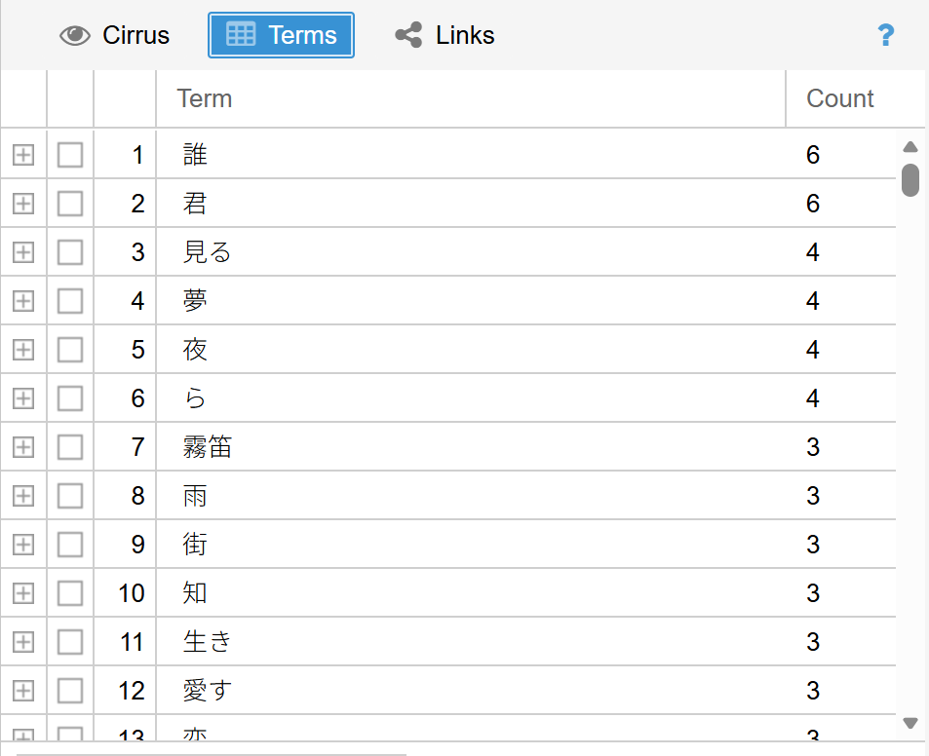

Slide 13
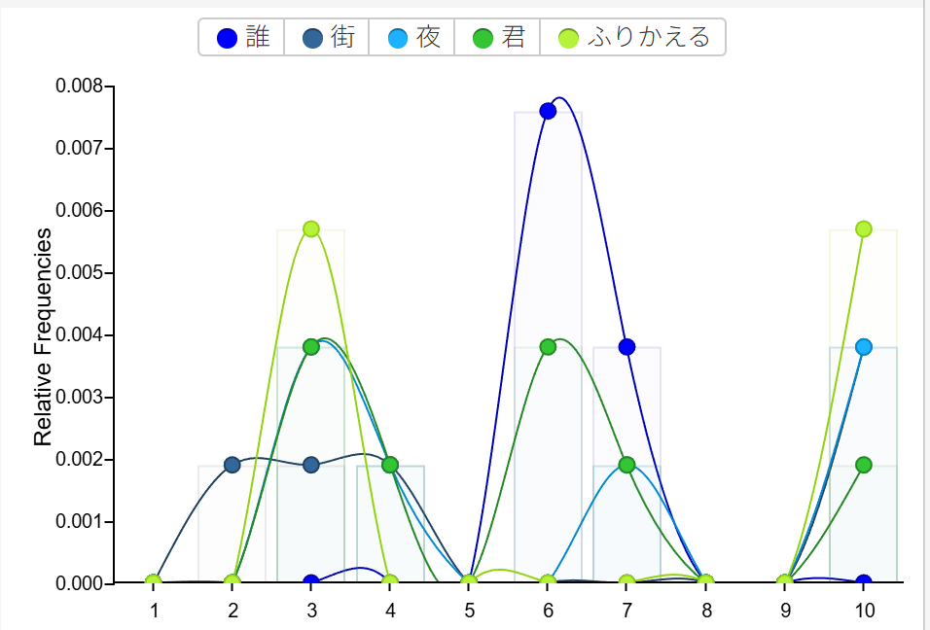

Slide 14
1961 YILININ EN ÇOK DİNLENİLEN ŞARKILARI
  君恋し フランク永井
  東京ドドンパ娘 渡辺マリ
  硝子のジョニー アイ・ジョージ
  銀座の恋の物語 石原裕次郎・牧村旬子
  王将 村田英雄
  SANA HASRETİM
  TOKYO DODONPA KIZI
  CAMDAN JOHNNY
  GİNZA AŞK HİKAYESİ
  ŞAH

Slide 15
1961: Şehirleşme, Batı Etkisi ve Kararlılık
  君恋し (Kimi Koishi): Kaybedilen bir aşka duyulan derin hasreti, eski ve edebi bir dille ifade eder. Geleneksel Japon duyarlılığının, caz/blues etkileşimli bir vokal tarzıyla sunulduğu nostaljik bir tablodur.
  東京ドドンパ娘 (Tokyo Dodonpa Musume): Modernleşen Tokyo'nun enerjisini, Batı'dan gelen rumba/mambo ritimleriyle (dodonpa) anlatan son derece enerjik bir şarkıdır. Geleneksel kadın figüründen çıkıp, sokaklarda özgürce dans eden modern şehirli kızı anlatır.
  硝子のジョニー (Garasu no Jonii): "Cam gibi kırılgan" bir adamın, gece kulüplerindeki serseri ve üzücü hayatını konu alır. Şehirleşmenin getirdiği yabancılaşmayı ve bireysel kırılganlığı işler.
  銀座の恋の物語 (Ginza no Koi no Monogatari): Tokyo'nun lüks ve modern yüzü Ginza'da geçen, sinematik bir aşk hikayesidir. Şehrin neon ışıkları altındaki idealize edilmiş kentli romantizmini yansıtır.
  王将 (Oushou): Bir Shogi ustasının hikayesi üzerinden, yoksulluğa ve zorluklara karşı verilen tavizsiz mücadeleyi anlatır. Geleneksel Japon iradesini ve pes etmemeyi vurgulayan bir "işçi sınıfı / halk kahramanı" temasıdır.

Slide 16
Voyant Tools

Slide 17
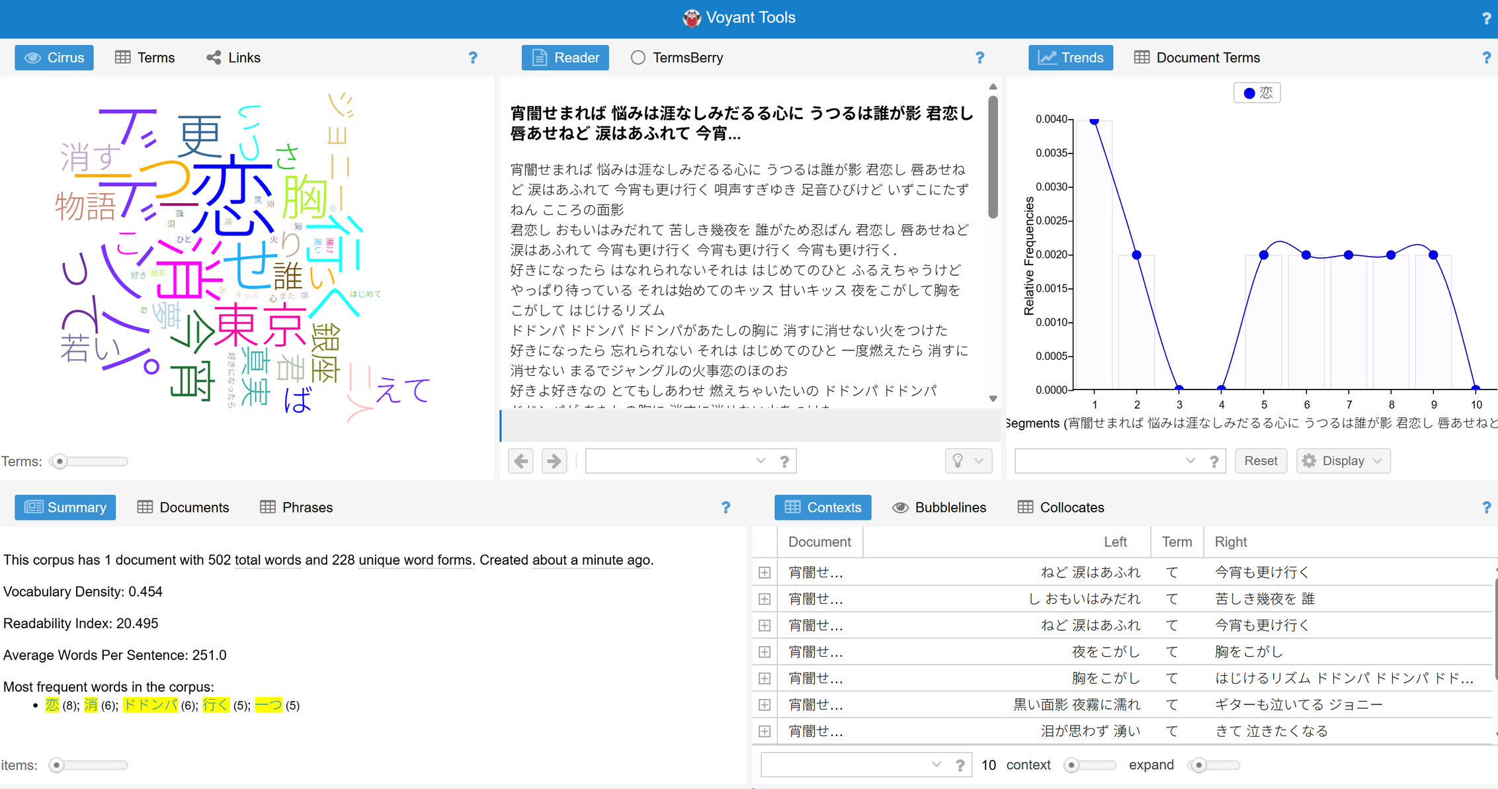

Slide 18
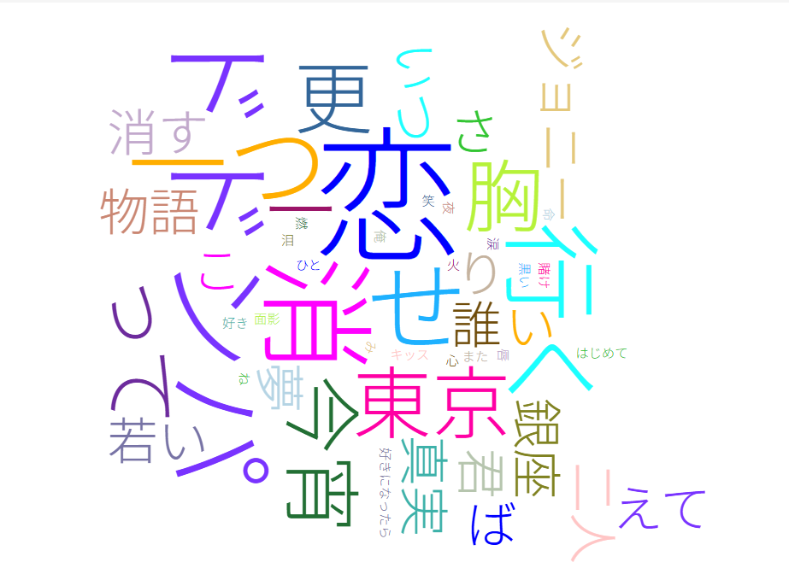

Slide 19
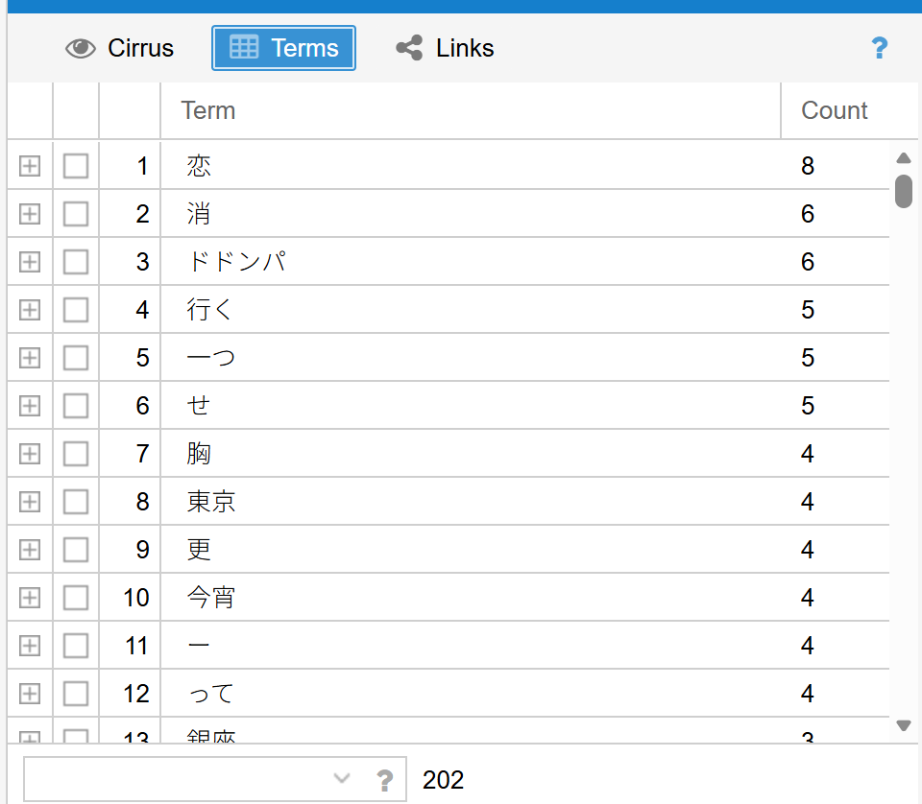

Slide 20
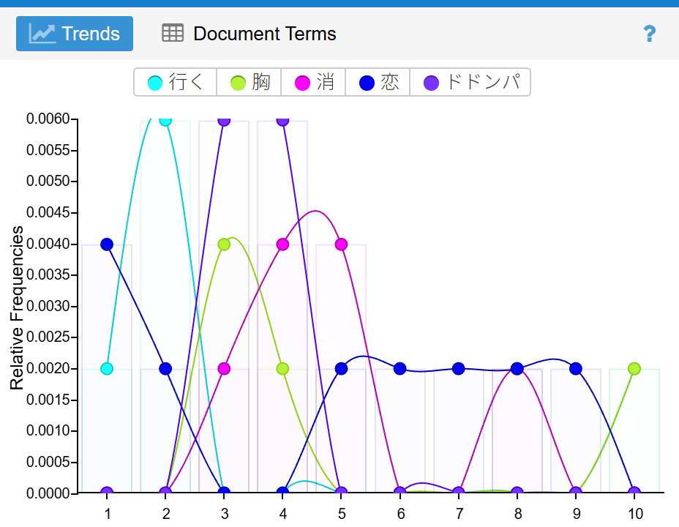

Slide 21
1962 YILININ EN ÇOK DİNLENİLEN ŞARKILARI
  いつでも夢を 橋幸夫・吉永小百合
  琵琶湖周航の歌 ペギー葉山
  山男の歌 ダーク・ダックス
  可愛いベービー 中尾ミエ
  霧子のタンゴ フランク永井
  DAİMA HAYALLERLE
  BİWA GÖLÜ SEYİR ŞARKISI
  DAĞCININ ŞARKISI
  TATLI BEBEĞİM
  KİRİKO’NUN TANGOSU

Slide 22
1962: Gençlik, Doğa ve Yeni Nesil
  いつでも夢を (Itsudemo Yume o): İşçi sınıfından gençlerin, fabrika bacaları arasında bile yıldızlara bakıp hayal kurmalarını öğütler. Savaş sonrası neslin, karamsarlığı reddedip geleceğe umutla bakma kararlılığının saf bir manifestosudur.
  琵琶湖周航の歌 (Biwako Shuukou no Uta): Üniversiteli gençlerin doğayla bütünleşmesini, öğrenci hayatının sivil ve barışçıl yüzünü anlatan eski bir öğrenci şarkısının yeniden canlanışıdır. Geleneksel askeri talimlerin yerini sivil doğa gezilerinin almasının bir yansımasıdır.
  山男の歌 (Yamaotoko no Uta): Dağlara tırmanan erkeklerin doğa sevgisini ve dayanışmasını anlatır. Toplumda refahın artmasıyla birlikte dağcılık gibi rekreasyonel faaliyetlerin nasıl popülerleştiğini gösterir.
  可愛いベービー (Kawaii Beebii): Amerikan kültürünün Japon popuna doğrudan entegrasyonudur. Konusu basit bir gençlik aşkı ve sevimlilik üzerine kuruludur; asıl teması Japonya'nın küresel popüler kültüre eklemlenmesidir.
  霧子のタンゴ (Kiriko no Tango): Tango ritimleri eşliğinde, sisli gecelerde kaybolmuş bir kadın olan Kiriko'yu arayan bir adamın melankolik ve gizemli hikayesini anlatır.

Slide 23
Voyant Tools

Slide 24
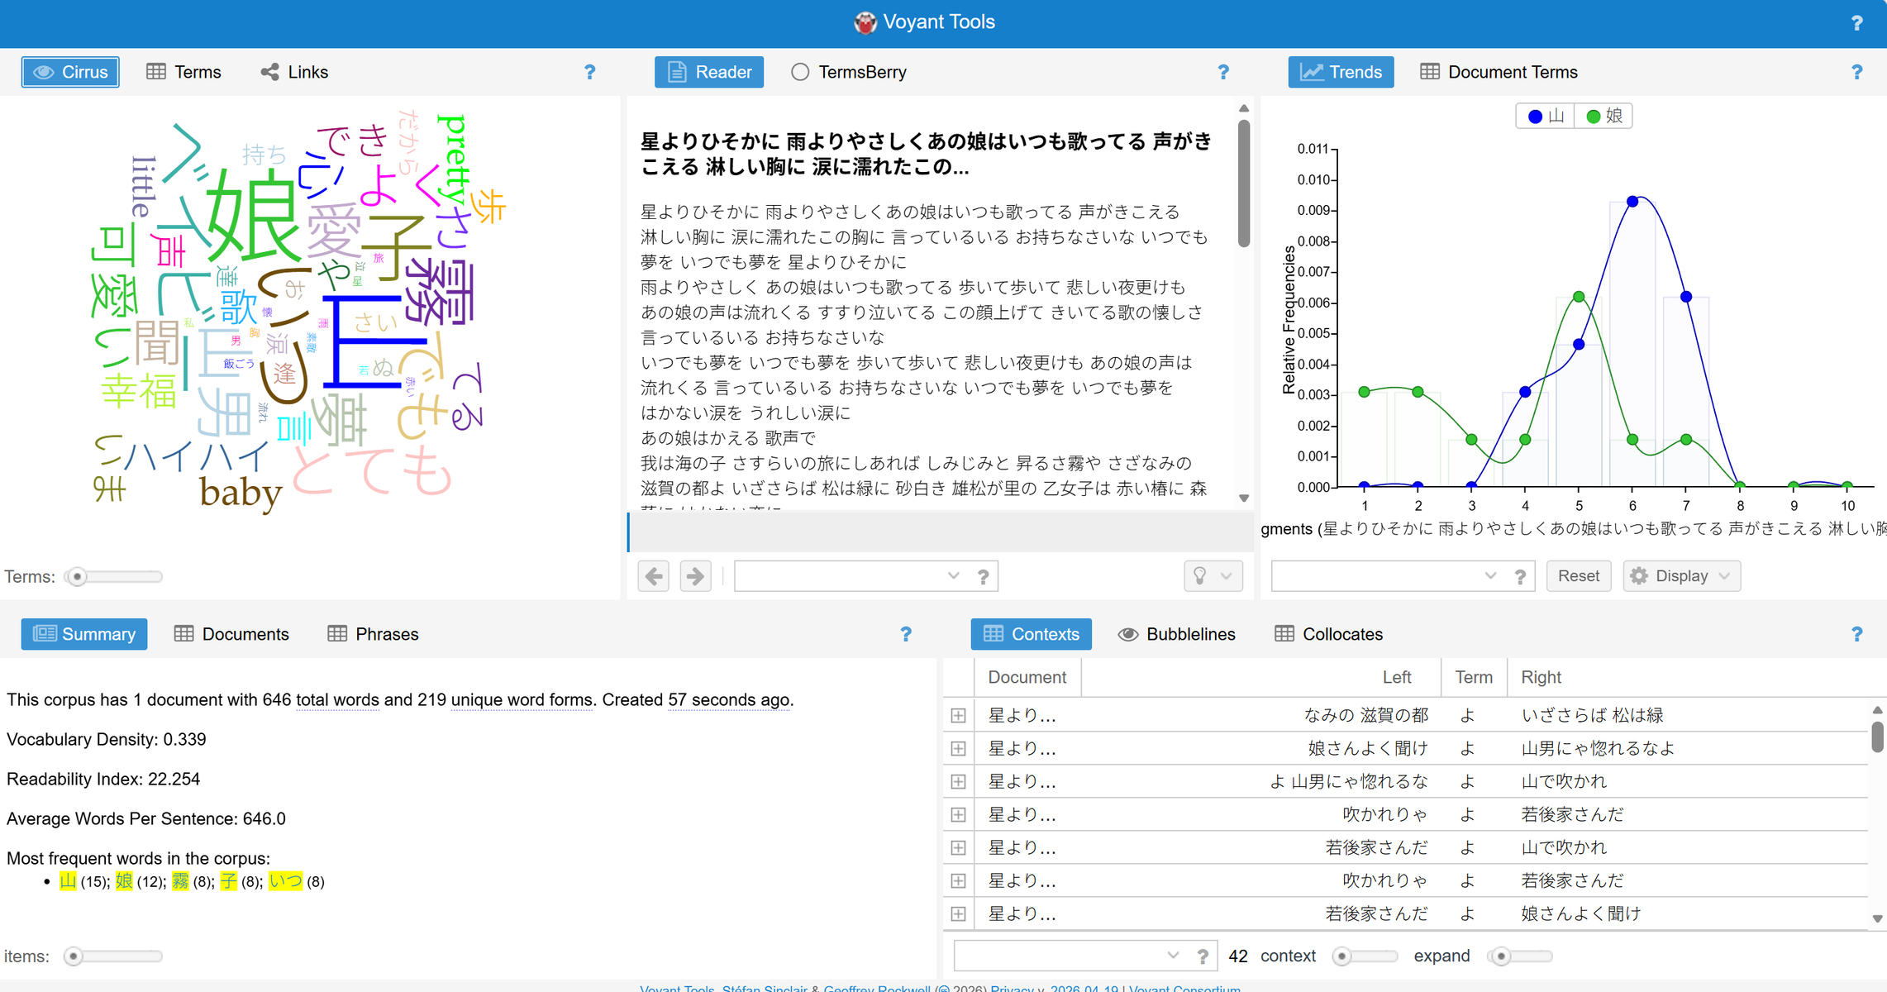

Slide 25
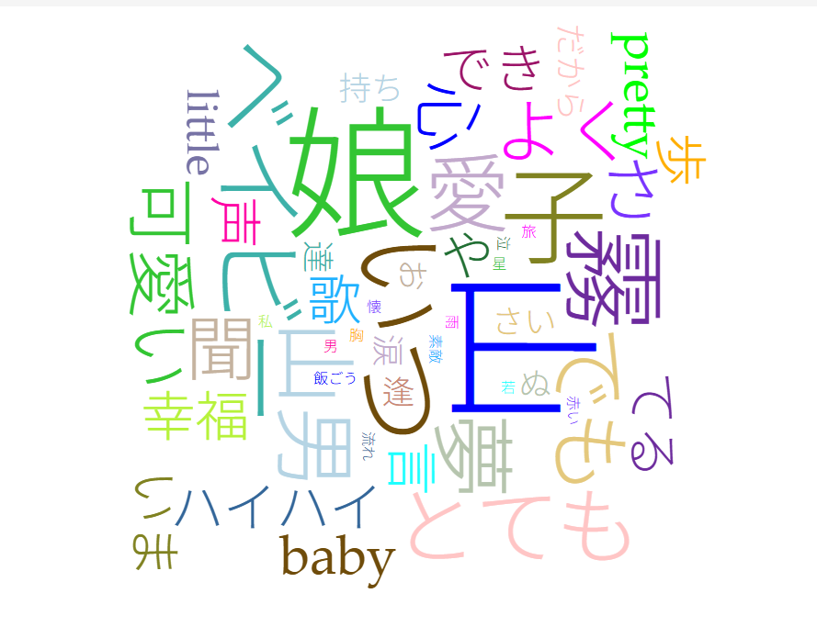

Slide 26
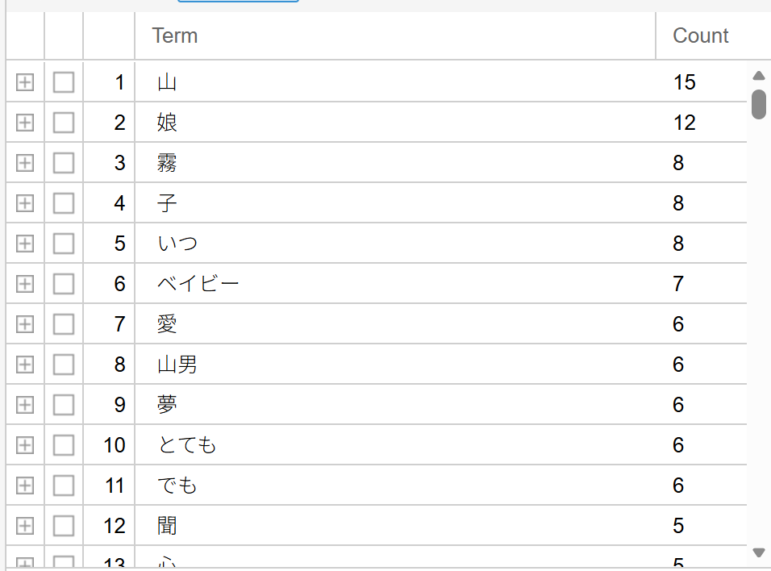

Slide 27
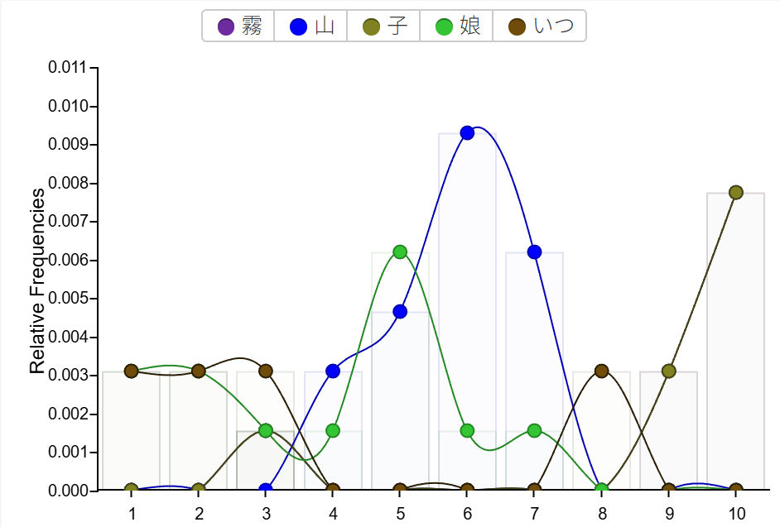

Slide 28
1963 YILININ EN ÇOK DİNLENİLEN ŞARKILARI
  こんにちは赤ちゃん 梓みちよ
  見上げてごらん夜の星を 坂本九
  高校三年生 舟木一夫
  長崎の女 春日八郎
  ホンダラ行進曲 ハナ肇とクレージーキャッツ
  MERHABA BEBEK
  GECENİN YILDIZLARINA DÖN DE BİR BAK
  LİSE SON ÖĞRENCİ
  NAGASAKİLİ KADIN
  HONDARA MARŞI

Slide 29
1963: Gündelik Hayatın Yüceltilmesi ve Geçmişle Mizahi Yüzleşme
  こんにちは赤ちゃん (Konnichiwa Akachan): Yeni doğmuş bir bebeğe duyulan sevgiyi anlatır. Savaşlarda kayıp veren bir toplumun, artık yeni nesilleri barış ve refah içinde büyütebilme hayalinin vücut bulmuş halidir; ideal "çekirdek aile" tablosunu çizer.
  見上げてごらん夜の星を (Miagete Goran Yoru no Hoshi o): Yoksul ve sıradan insanların, geceleri gökyüzüne bakarak küçük mutluluklar ve umutlar bulmasını anlatır. Toplumsal sınıf fark etmeksizin herkesin paylaştığı o dayanışma duygusunu yüceltir.
  高校三年生 (Koukou San'nensei): Lise son sınıf öğrencilerinin mezuniyet hüznünü, kampüs hayatını, okul üniformalarını ve yollarının ayrılmasını anlatır. Kitlesel eğitimin standartlaşmasıyla birlikte ortaya çıkan "öğrenci kimliğinin" ve okul nostaljisinin çok güçlü bir örneğidir.
  長崎の女 (Nagasaki no Onna): Liman kenti Nagasaki'nin yağmurlu ve melankolik atmosferinde, terkedilmiş ve kalbi kırık bir kadının hikayesini anlatır. Egzotik bir trajedi temasıdır.
  ホンダラ行進曲 (Hondara Koushinkyoku): Çok kritik bir teması vardır. 1868'den 1947'ye kadar toplumu hizaya sokmak için kullanılan katı, disiplinli askeri marşların (gunka) formunu alır ve tamamen anlamsız, absürt sözlerle bunu bir komediye çevirir. Militarizmle ve otoriteyle dalga geçen bir toplumsal deşarj aracıdır.

Slide 30
Voyant Tools

Slide 31
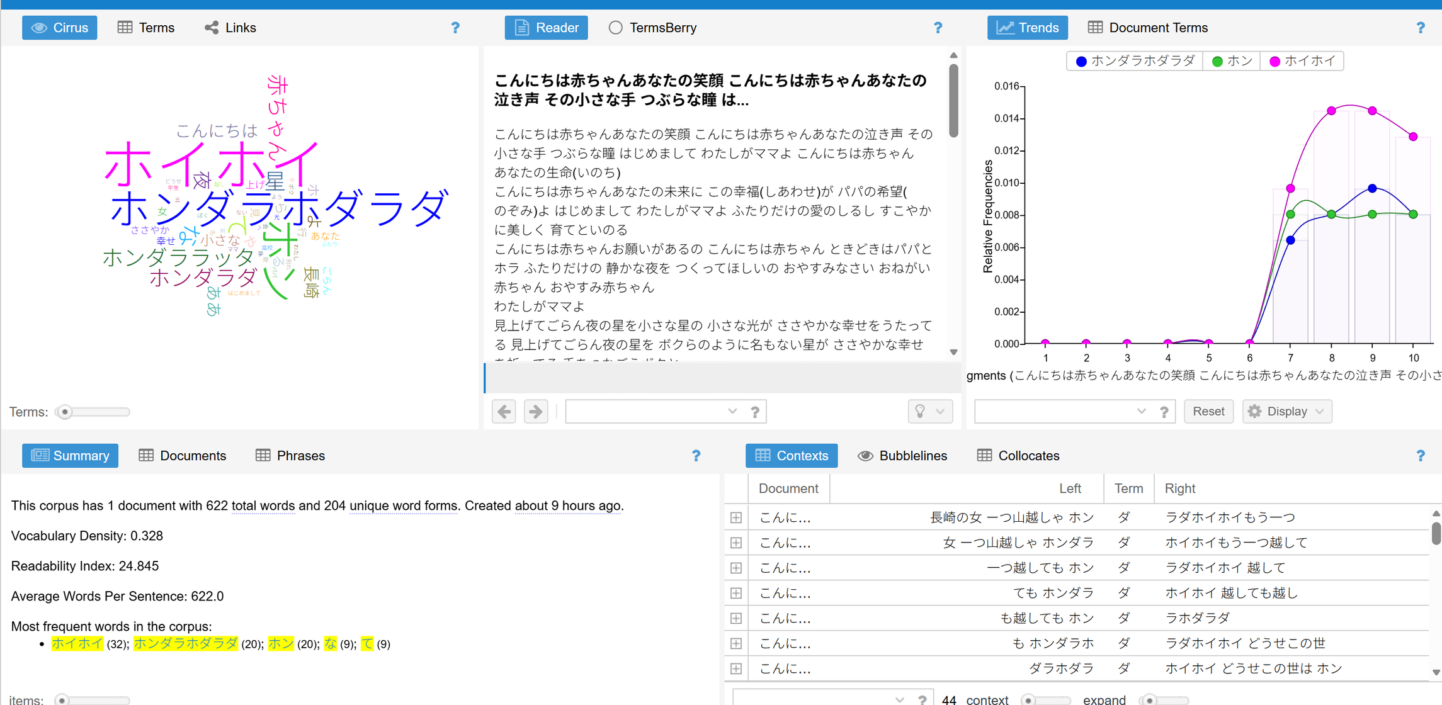

Slide 32
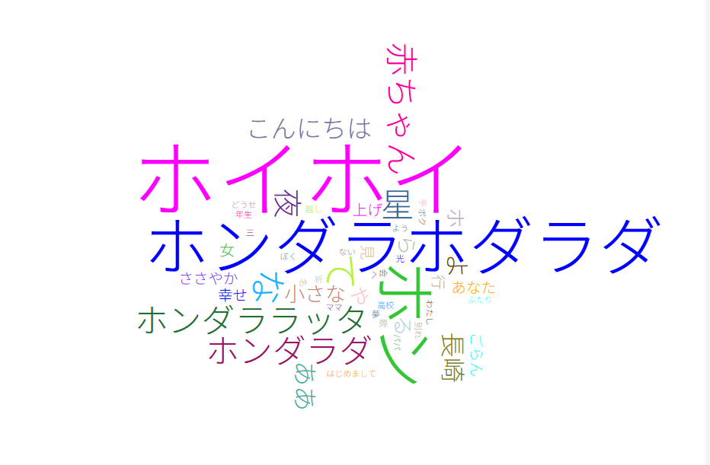

Slide 33
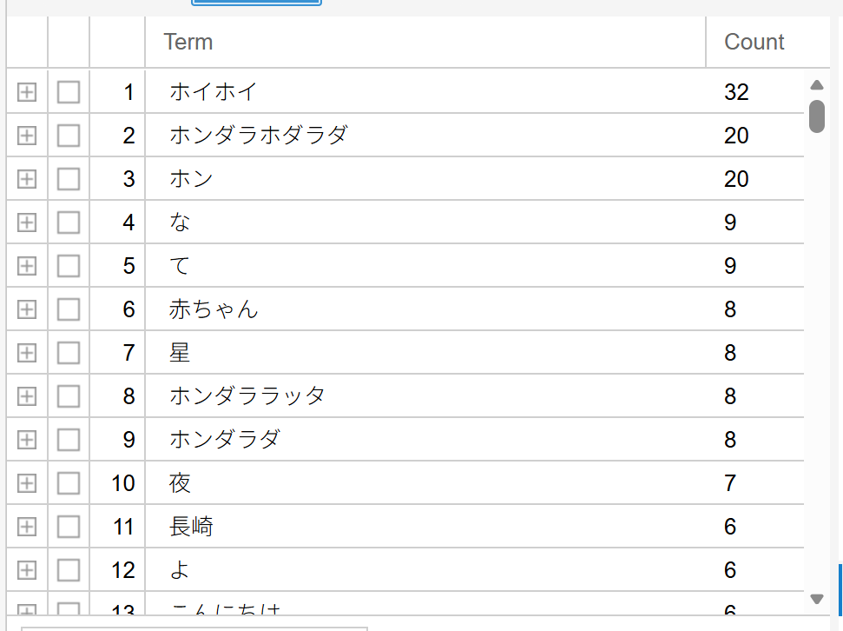

Slide 34
1964 YILININ EN ÇOK DİNLENİLEN ŞARKILARI
  明日があるさ 坂本九
  君だけを 西郷輝彦
  幸せなら手をたたこう 坂本九
  愛と死をみつめて 青山和子
  君たちがいて僕がいた 舟木一夫
  Yarın Başka Bir Gün
  Yalnızca Seni
  Mutluysan El Çırp
  Aşk ile Ölümü Seyretmek
  Siz Vardınız, Ben de Vardım

Slide 35
1964: Olimpiyat Yılı, Küresel Bağlantı ve İnsan Olmak
  明日があるさ (Ashita ga Arusa): Aşkta reddedilen veya işinde başarısız olan sıradan bir gencin, "Boşver, yarın var!" diyerek ayağa kalkmasını anlatır. Sürekli ileriye bakan, yenilmez bir ekonomik ve toplumsal iyimserliğin sloganıdır.
  君だけを (Kimi Dake o): Temiz, saf ve tamamen kişisel bir aşk ilanıdır. Toplumsal meselelerden ziyade, bireyin kendi duygularını merkeze aldığı, yükselen "idol" kültürünün ilk örneklerinden olan bir gençlik heyecanını anlatır.
  幸せなら手をたたこう (Shiawase Nara Te o Tatakou): Mutluluğun fiziksel dışavurumunu (el çırpmak, ayak vurmak) anlatan bir çocuk şarkısı / koro eseridir. Savaştan uzaklaşmış, barışçıl ve bir arada olmaktan keyif alan bir toplumun dışa dönüklüğünü temsil eder.
  愛と死をみつめて (Ai to Shi o Mitsumete): Ölümcül bir hastalığa yakalanan genç bir kız ile sevgilisi arasındaki mektuplaşmalardan doğan, yaşamın kıymetini ve ölümün soğukluğunu sorgulayan felsefi ve trajik bir temadır. Maddi refahın ötesinde, insan hayatının kırılganlığına odaklanır.
  君たちがいて僕がいた (Kimitachi ga Ite Boku ga Ita): "Siz vardınız, bu sayede ben de var oldum" diyen, arkadaşlığa, gençlik anılarına ve okul yıllarındaki güçlü yoldaşlık bağına bir övgüdür. Bireyin kendi kimliğini, içinden çıktığı öğrenci topluluğuyla tanımlamasını anlatır.

Slide 36
Voyant Tools

Slide 37
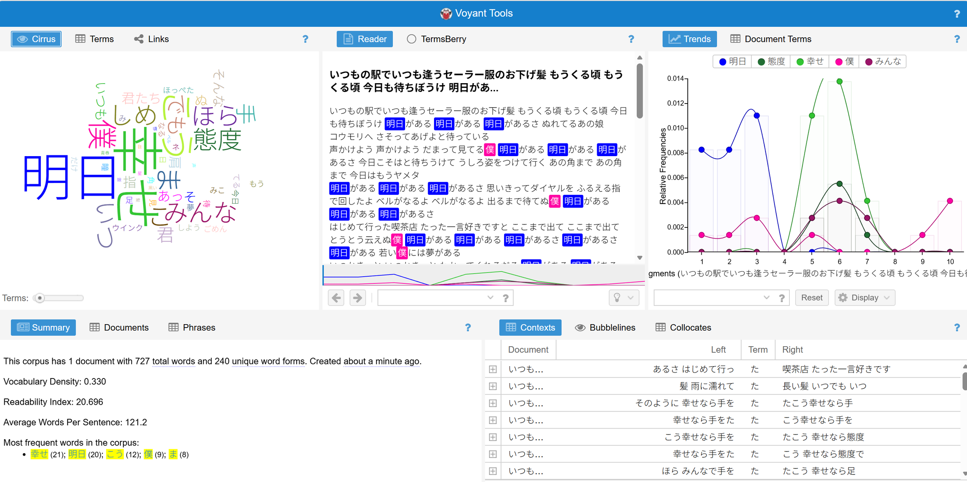

Slide 38
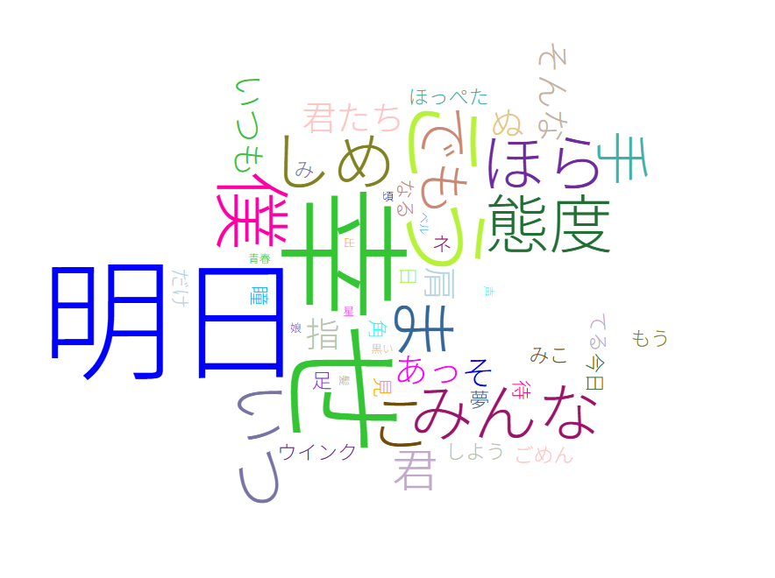

Slide 39
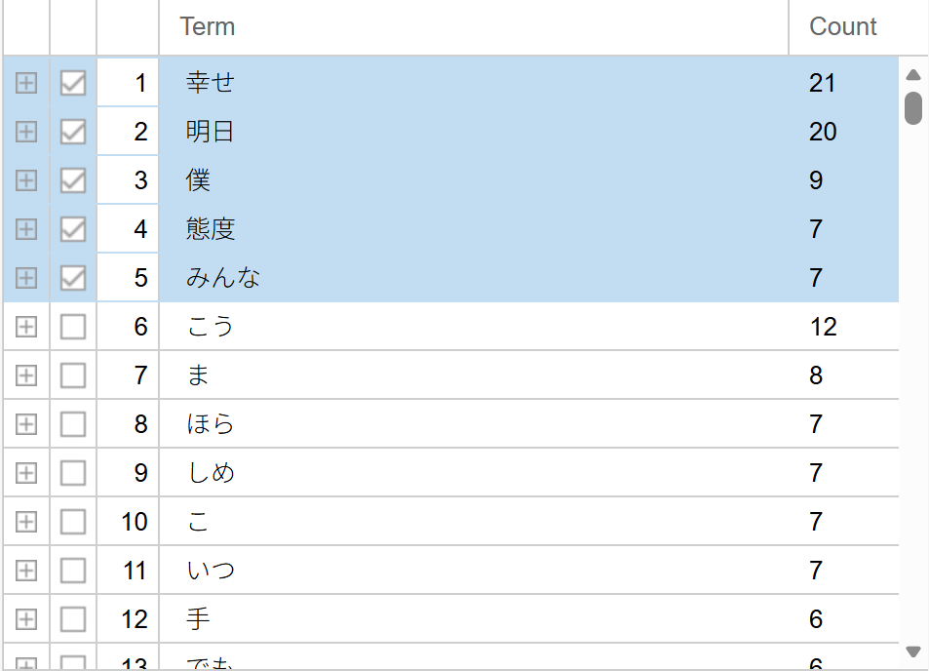

Slide 40
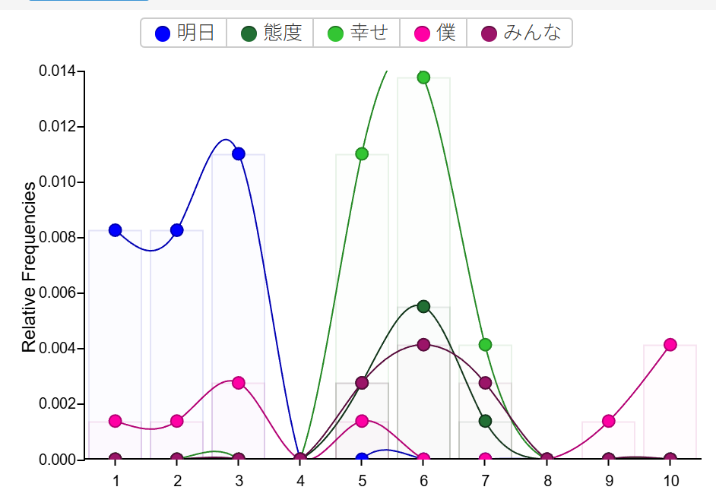

Slide 41
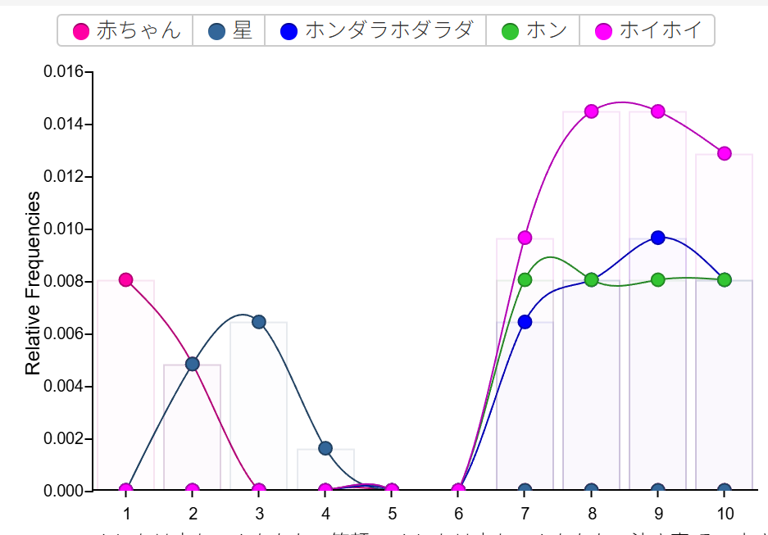

Slide 42
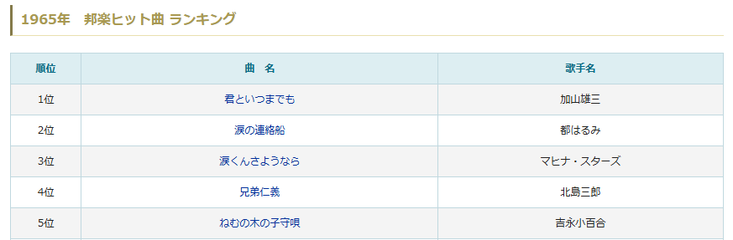
Seninle Sonsuza Dek
Gözyaşı Feribotu
Elveda Bay Gözyaşı
Kardeşlik Görevi
İpek Ağacı Ninnisi

Slide 43
Sen, Ben ve Aradaki O Mesafe: 1965
Voyant
"Sen ve Ben" Odaklı Anlatı
Listenin en başında "Kimi" (Sen) ve "Boku/Watashi" (Ben) kelimelerinin olması, metinlerin tamamen bireysel duygular ve ikili ilişkiler üzerine kurulduğunu gösteriyor. Özellikle "Futari" (İkimiz) kelimesinin sık tekrarı, ayrılık olsa bile paylaşılan o ortak geçmişe duyulan özlemi vurguluyor.

Slide 44
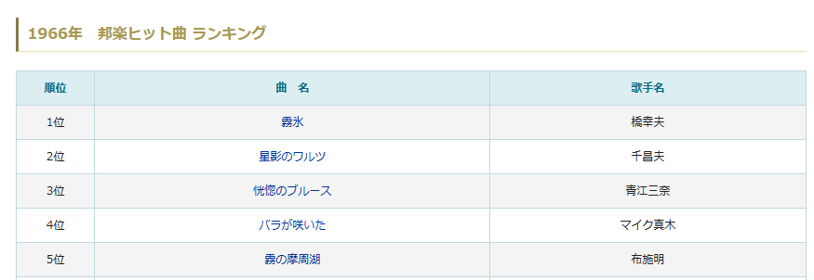

Slide 45
Voyant
Gül, Sis ve Elveda: 1966
1. "Kiri" (Sis) Metaforunun Yükselişi
1966 metinlerinde en dikkat çekici değişim "Kiri" (Sis) kelimesinin baskınlığı. Kiri no Mashūko ve Muhyō gibi şarkılarda sis; belirsizliği, ulaşılamayan sevgiliyi ve hatıraların bulanıklığını temsil ediyor. 1965'in net ayrılıklarının yerini, 1966'da "sisler içinde kaybolan" daha melankolik bir atmosfer almış.
2. Doğanın İnsanileştirilmesi: "Bara" (Gül)
Mike Maki’nin Bara ga Saita şarkısı Japon müzik tarihinde bir dönüm noktasıdır. Kelime analizinde "Bara" (Gül) kelimesinin bu kadar sık geçmesi, aşkın fiziksel bir objeye veya doğa olayına indirgenerek anlatılmaya başlandığını gösteriyor. Gül açtığında mutlu olan, solduğunda ise yalnızlaşan bir "ben" (Boku) profili çiziliyor.

Slide 46
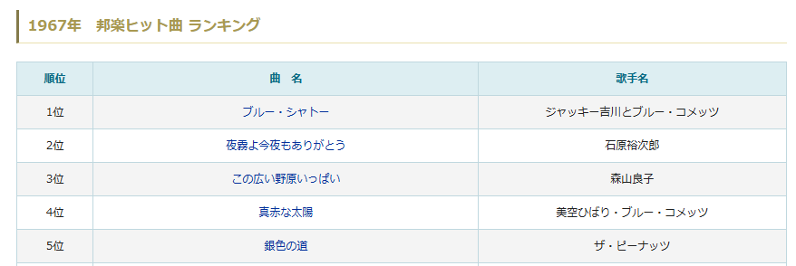

Slide 47
Güneşten Gece Sislerine: 1967
Voyant
1. "Mavi"nin Egemenliği ve Batı Etkisi
Blue Chateau şarkısıyla birlikte "Blue" (Mavi) kelimesi sadece bir renk değil, bir stil haline geliyor. Önceki yılların siyah-beyaz hüznü, yerini daha "havalı", daha modern ve Batılı bir melankoliye bırakmış.
2. Ufukların Genişlemesi: "Michi" (Yol) ve "Hiroi" (Geniş)
Giniro no Michi ve Kono Hiroi Nohara Ippai şarkılarında gördüğümüz üzere; kelimeler artık dar sokaklardan çıkıp "geniş kırlara" (hiroi nohara), "uzun gümüş yollara" (mich)i ve "kocaman dünyaya" (sekai) açılıyor. Bu, Japonya'nın o dönemki ekonomik büyümesi ve insanların geleceğe daha umutlu/kararlı bakışıyla da örtüşüyor.
3. Mevsimsel Enerji: Güneş ve Yaz
Makkana Taiyō (Kıpkırmızı Güneş) şarkısı, 1965-66'nın "kış" ve "sis" temasını yırtıp geçiyor. İlk kez kelime analizinde "Taiyō" (Güneş) ve "Manatsu" (Tam yaz ortası) gibi yüksek enerjili, tutkulu ve fiziksel aşkı (yakılan tenler, hırslı sevgiler) anlatan kelimeler baskınlık kuruyor.

Slide 48
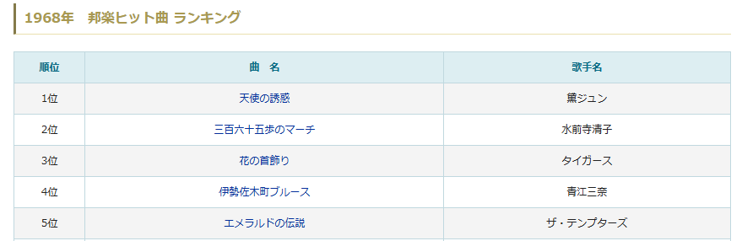

Slide 49
Zümrüt Gözler ve Kararlı Adımlar: 1968
Voyant
1. Moral ve Azim: "Aruku" (Yürümek)
1968'in en belirgin farkı, önceki yılların o pasif bekleyişinin (limanda beklemek gibi) yerini aktif bir harekete bırakması. Suizenji Kiyoko'nun 365 Step March şarkısındaki "Üç adım ileri, iki adım geri" (Sanpo susunde, nippo sagaru) felsefesi, Japonya'nın o dönemki azmini özetliyor.
2. Egzotik ve Görsel Tasvirler: "Emerald" ve "Mizumi"
Emerald no Densetsu şarkısında olduğu gibi, 1968'de görsellik çok ön planda. Sadece "güzel" demiyor, "Zümrüt yeşili gözler" (Emerarudo no hitomi) gibi daha spesifik, daha sanatsal ve Batılı tasvirler kullanılıyor.
3. Şehir Romantizmi ve "Mood": Yokohama ve Isezakicho
Mina Aoe'nin Isezakicho Blues şarkısıyla birlikte, sözlere "Mood" (Mūdo) ve "Işıklar" (Tomoru) gibi daha kentsel, gece hayatını ve yetişkin aşklarını temsil eden kavramlar giriyor. "Duvibi-juvibi" gibi onomatopeik (yansıma) seslerin kullanımı, dilin geleneksel yapısından çıkıp daha pop ve eğlenceli bir hale evrildiğinin kanıtı.

Slide 50
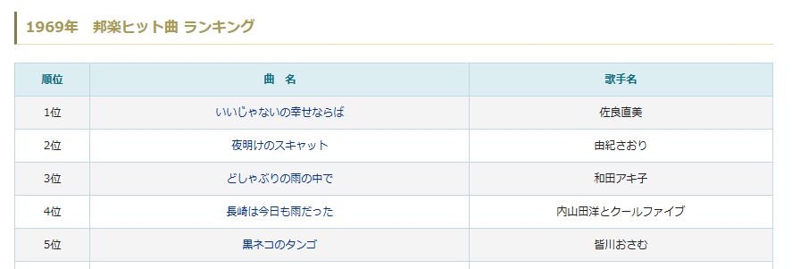

Slide 51
1969: Geleneksel Gözyaşından Modern Vedalara Kelimelerle Bir On Yılın Sonu
Voyant
1. "İi Janai" (Ne Çıkar?): Toplumsal tabuların yıkılışı
1969 sözlerinde en çarpıcı ifade "İi janai" kalıbı. "Soğuk kadın desinler, ne çıkar? Mutluyum ya" (İi janai, shiawase) veya "Sadakatsiz desinler, ne çıkar? Şu an iyiyim ya" gibi ifadeler, Japon toplumundaki "başkası ne der" (sekentei) baskısına karşı müziğin bir başkaldırı aracı olmaya başladığını gösteriyor. Bireysel mutluluk, toplumsal etik değerlerin önüne geçmeye başlıyor.
2. Yağmur (Ame) ve Şehir (Nagasaki)
Nagasaki wa Kyō mo Ame Datta ve Doshaburi no Ame no Naka şarkılarında gördüğümüz üzere, Yağmur artık sadece bir doğa olayı değil, şehrin yalnızlığını ve ayrılığın kaçınılmazlığını temizleyen bir unsur. 1966'daki "Sis" (Kiri) yerini daha sert ve net olan "Sağanak Yağmur"a (Doshaburi no ame) bırakmış. Bu, duyguların artık daha açık ve saklanmadan yaşandığını simgeliyor.

